Slide 1
Ребёнок
у экрана
В наши дни телевизор, компьютер прочно вошли в жизнь малышей.
Во многих семьях, как только ребенок начинает сидеть, его усаживают перед экраном телевизора, который все больше заменяет бабушкины сказки, мамины колыбельные, разговоры с отцом... Экран становится главным воспитателем ребенка.
Однако это, казалось бы, безопасное занятие может повлечь за собой весьма печальные последствия не только для здоровья ребенка, но и для его психического развития.
Одно из них — отставание в развитии речи. Дети поздно начинают говорить, мало и плохо разговаривают, их речь бедна и примитивна.
Овладение речью в раннем возрасте происходит только в живом общении,
когда малыш вступает в диалог.
Старостина В.В.

Slide 2
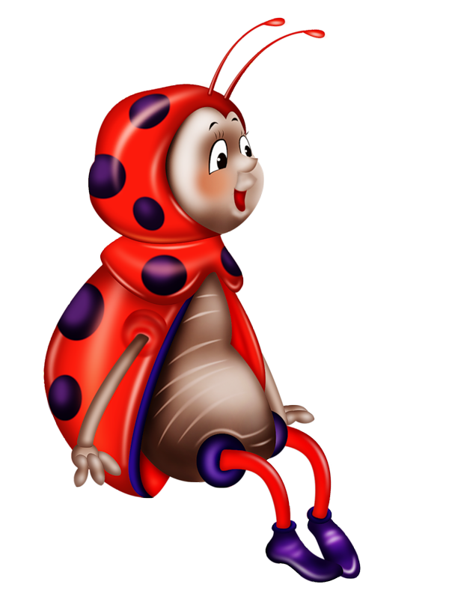
В последние годы отмечают у детей неспособность к самоуглублению, отсутствие заинтересованности делом.
Появилось новое заболевание - дефицит концентрации.
Это заболевание особенно ярко проявляется в процессе обучения и характеризуется гиперактивностью, ситуативностью, рассеянностью.
Таким детям необходима постоянная внешняя стимуляция.
Многим детям трудно воспринимать информацию на слух. Короткие предложения они не способны удержать в памяти, поэтому детям не интересно читать даже самые интересные книги.
Еще один факт, который отмечают педагоги и психологи - это резкое снижение фантазии. Детей ничего не интересует и не увлекает.
Они предпочитают нажать кнопку телевизора и ждать новых, готовых развлечений.

Slide 3
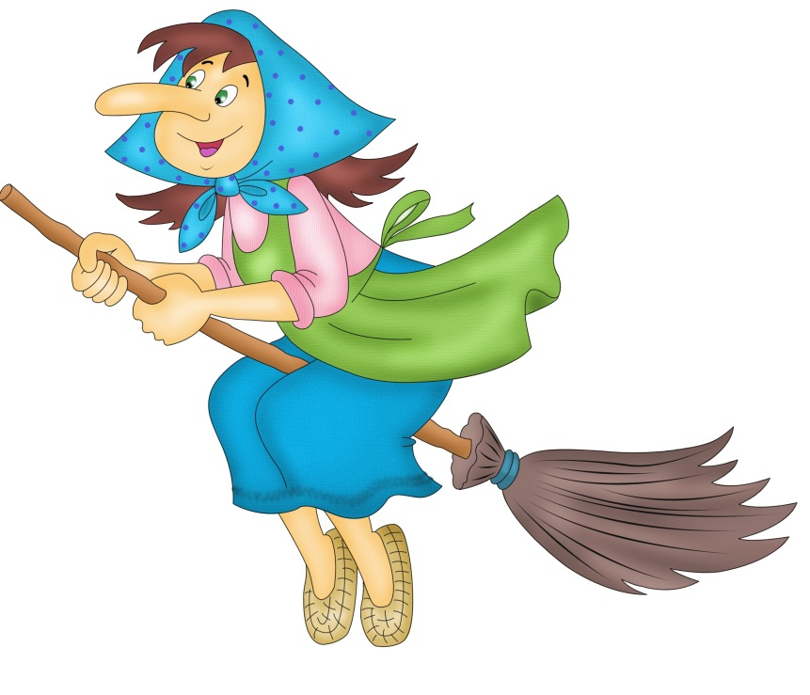
Но, пожалуй, самое явное свидетельство нарастания внутренней пустоты - детская жестокость и агрессивность.
Подростки бьют и убивают друг друга, потому что теряют всякое чувство меры, потому что на душе пусто и хочется острых ощущений.
И всему виной телевизор, который поглощает внимание малыша, подменяя собой общение с взрослым.
Детский возраст — период наиболее интенсивного становления внутреннего мира, формирования личности.
Наверстать упущенное в этом возрасте практически невозможно.

Slide 4
6-7 лет - зарождение фундаментальных способностей человека. Поменять фундамент, когда здание построено, уже нельзя.
Следовательно, ранний возраст является наиболее ответственным — он определяет дальнейшее развитие человека.
Полноценное человеческое развитие ребенка возможно только в интенсивном и непрерывном общении с близкими взрослыми. Никакие технические средства не способны заменить живого человека, не могут открыть культурный смысл окружающих вещей.
Передача родительских прав экрану имеет примерно то же влияние на ребенка, как и полное его игнорирование.

